Slide 1
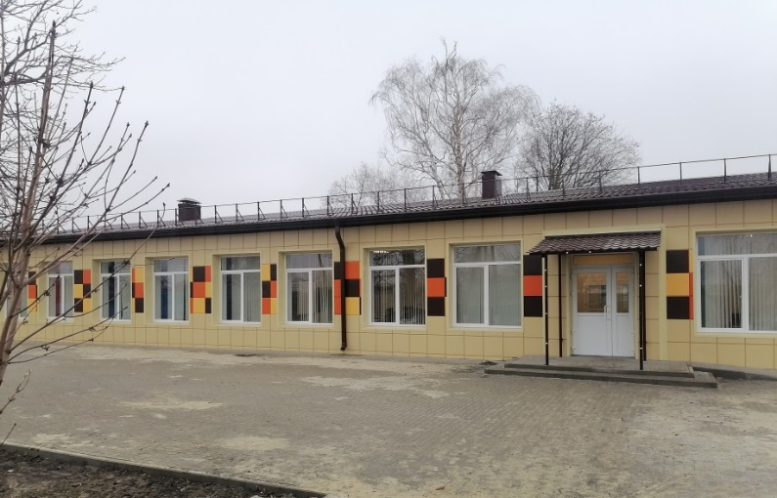
МБОУ Ленинская СОШ
Знание: качество и объективность
Совершенствование профессиональных компетенций участников образовательного процесса в области использования современного учебного оборудования.
Создание единых РП и КТП в рамках ФГОС 2021.
Организация методической, психологической, консультационной помощи педагогам, родителям (законным представителям) обучающихся по осуществлению ППС и обучение-детей и обучающихся с ОВЗ.
Увеличение доли участия учащихся в проектной и исследовательской деятельности.
Сформирована система наставничества в рамках процесса адаптации и профессионального развития молодых сотрудников;
Здоровье
Положительная динамика участия обучающихся и их результатов в массовых физкультурно-спортивных мероприятиях разных территориальных уровней.
Действует подростковый спортивный клуб «Нива».
Реализуется работа областной инновационной площадки, тема проекта «Деятельность школьного спортивного клуба в реализации программ общего и дополнительного образования».
Рост участников ВФСК «ГТО» из числа педагогов и обучающихся.
Функционирует летний оздоровительный лагерь «Виктория».
Горячим питанием охвачено 100% обучающихся.
Фото школы
Результаты самодиагностики
Творчество
Организован и функционирует школьный хор.
Реализуется процесс обучения и воспитания обучающихся в рамках деятельности школьного краеведческого музея «Истоки».
Расширена система конкурсов, фестивалей, конференций и олимпиад и наблюдается положительная динамика результативности.
На всех уровнях образования реализуется модель «Школа полного дня», которая включает внеурочную деятельность и дополнительное образование.
Воспитание
В рамках проекта «Модернизация систем общего образования» создан Центр детских инициатив для реализации мероприятий гражданско-патриотического, социального, общеинтеллектуального, общекультурного, профилактического направлений, а также добровольческой (волонтерской) деятельности.
Увеличения числа представителей общественного объединения «Орлята России», разработанного Российским движением школьников в рамках федерального проекта «Патриотическое воспитание граждан Российской Федерации».
Положительная динамика по различным направлениям воспитательной работы, в связи с введением в штат Советника директора по воспитанию.
8% Творчество
8% Творчество
10% Здоровье
Актив школы
Леонов Е.В., директор МБОУ Ленинской СОШ
Карпук Е.Л., заместитель директора по УВР
Швек А.И., советник директора по воспитанию
Береговец А.Э., педагог – организатор
Хабовец Е.П., учитель начальных классов, заместитель директора по ВР ГДО
Олексюк Т.В., учитель истории и иностранного языка, руководитель инициативной группы МБОУ Ленинской СОШ
10% Воспитание
23% Знание: качество и объективность

